Slide 1
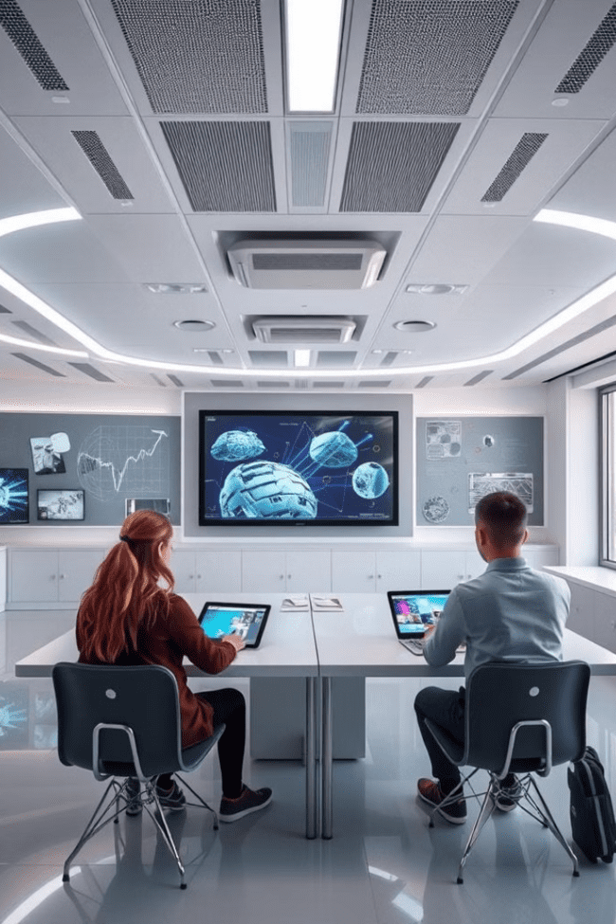
3 Дәріс. Smart еducation технологиясы. Физика сабақтарын оқытудың интерактивті құралдары. Физика сабағында интерактивті тақтаны қолдану. Интерактивті тапсырмалар мен эксперименттер
Smart білім беру - оқыту процесін жаңартуға бағытталған инновациялық технология. Ол интерактивтілік, жекелендіру және нәтижеге бағытталуды қамтамасыз етеді.

Slide 2
SMART технологиясының қағидалары мен мүмкіншіліктері. Білім беру технологияларының дамуы оқыту процесінің тиімділігін арттырып, оқушылардың пәнге деген қызығушылығын оятуға мүмкіндік береді. Бүгінгі күні Smart Education технологиялары білім беру жүйесінің ажырамас бөлігіне айналды. Әсіресе физика пәнін оқытуда интерактивті құралдар мен тапсырмаларды қолдану өте маңызды, себебі күрделі ғылыми ұғымдарды түсіндіруде визуалды және интерактивті әдістер үлкен рөл атқарады. Бұл лекцияда біз Smart Education технологиясының мәні, физика сабағында интерактивті құралдарды қолдану және олардың білім беру процесіне ықпалы туралы талқылаймыз.
Smart Education – білім беру жүйесін цифрландыру мен жаңартуды мақсат ететін инновациялық технология. Бұл концепция оқушыларға қолжетімділікті қамтамасыз етіп, білім беру процесін интерактивті, бейімделген және нәтижеге бағытталған етеді.
Smart Education-ның негізгі артықшылықтары:
Интерактивтілік: Оқушыларды оқу процесіне белсенді қатыстыру, тапсырмаларды орындауда интерактивті құралдарды қолдану.
Жекелендіру: Әр оқушының жеке оқу траекториясын құру және оның оқу деңгейіне бейімделген тапсырмаларды ұсыну.
Оқудың қолжетімділігі: Smart технологиялары білім беру ресурстарына онлайн қолжетімділікті қамтамасыз етеді.

Slide 3
Smart технологиясының қағидалары
1
Интерактивтілік
Оқушыларды белсенді қатыстыру, интерактивті құралдарды қолдану.
2
Жекелендіру
Әр оқушының жеке оқу траекториясын құру.
3
Қолжетімділік
Білім беру ресурстарына онлайн қолжетімділікті қамтамасыз ету.

Slide 4
«SMART» технологиясының мүмкіншіліктері:
1. Оқушылардың сабаққа қызықты әрі белсенді қатысуына ықпал етеді;
2. Сабаққа қажетті құралдарды ресурстар сайтынан алуға немесе интернетпен жұмыс жасауға болады;
3. Оқушылардың жеке және әлеуметтік қабілеттерін арттыра отырып, топпен жұмыс жасауға көмектеседі;
4. Егер сабаққа керек материалдар әзір болса, сабақ темпінің жақсы өтуіне септігін тигізеді;
5. Оқушылардың өздеріне деген сенімі арттып, шығармашылықпен жұмыс жасаулары артады; «SMART» технологиясының мүмкіншіліктерімен қатар қиыншылықтары да кездеседі.

Slide 5
Интерактивті тақтаны қолдану
Көрнекілік
Белсенділік
Кері байланыс
Күрделі физикалық құбылыстарды графиктер, схемалар және анимациялар арқылы көрсетеді.
Оқушылар тікелей тәжірибелер жүргізіп, графиктер құрастыра алады.
Мұғалім оқушыларға тікелей кері байланыс беріп, нәтижелерді талқылайды.

Slide 6
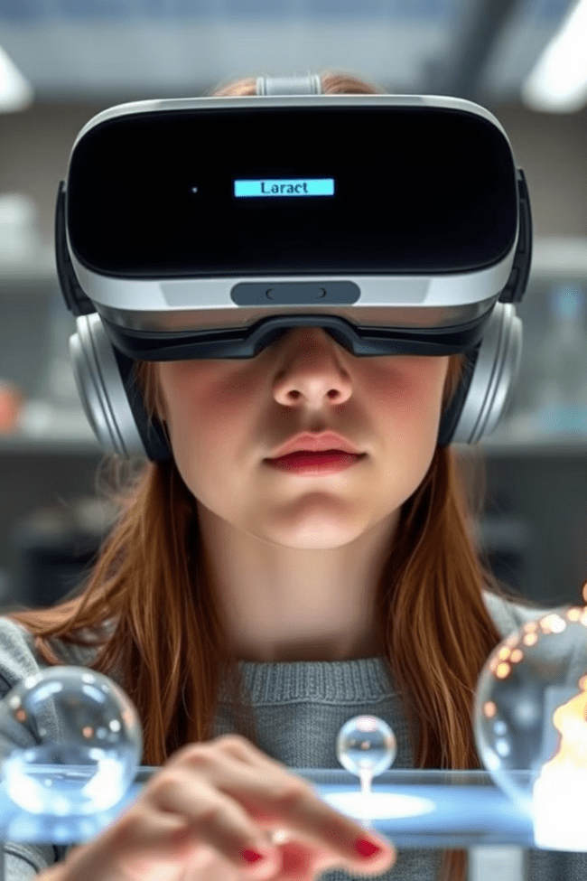
Виртуалды зертханалар
1
Қауіпсіздік
Оқушылар құралдарды қауіпсіз пайдалануды үйренеді.
2
Қайталау
Тәжірибелерді қайталап, нәтижелерін салыстыра алады.
3
Түсіну
Физикалық заңдар мен құбылыстарды нақты түсінеді.

Slide 7
Физика сабағын оқытудың интерактивті құралдары.
1. Интерактивті тақталар – қазіргі заманауи физика сабақтарында ең тиімді құралдардың бірі. Олар: Күрделі физикалық құбылыстарды графиктер, схемалар және анимациялар арқылы көрсетуге мүмкіндік береді. Мысалы, электр тізбектерінің жұмысын немесе жарықтың сыну құбылысын визуализациялауға болады.
2. Виртуалды зертханалар – оқушыларға шынайы зертханалық жағдайларда орындалатын тәжірибелерді компьютерлік модельдер арқылы орындауға мүмкіндік береді. Физика сабағында бұл құралды қолдану арқылы оқушылар: Құралдарды қауіпсіз пайдалануды үйренеді.Тәжірибелерді қайталай отырып, нәтижелерін салыстыра алады. Физикалық заңдар мен құбылыстарды нақты түсінеді.
3. Симуляциялар - aизикалық құбылыстарды компьютерлік симуляция арқылы көрсету оқушылардың пәнді тереңірек түсінуіне мүмкіндік береді. Мысалы: Механика: Денелердің қозғалысы, еркін құлау және басқа динамикалық процестерді модельдеу. Электр және магнетизм: Электр өрістері мен ток көздерінің жұмысын көрнекі түрде зерттеу.
4. Мобильдік қосымшалар мен онлайн платформалар. Көптеген онлайн платформалар мен мобильдік қосымшалар физикадан интерактивті тапсырмалар, тесттер және жаттығулар ұсынады. Бұл құралдар:

Slide 8
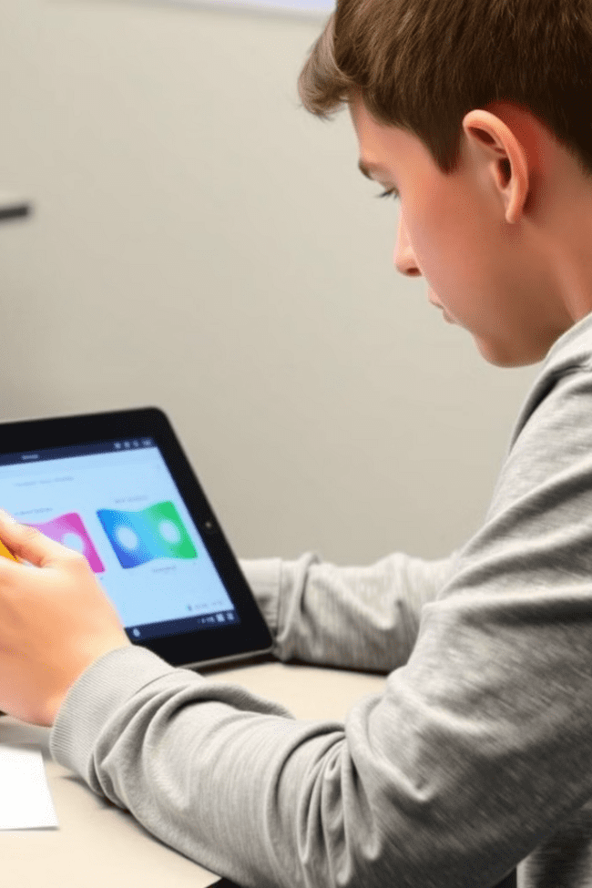
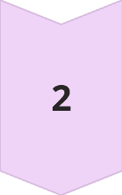
Интерактивті тапсырмалар
Графиктік тапсырмалар
Қозғалыс немесе тербелістер графигін құрастыру.
Тесттер
Тақырып бойынша дайындалған интерактивті тесттер.
Эксперименттер
Оқушылар физикалық заңдарды өздері зерттейді.

Slide 9
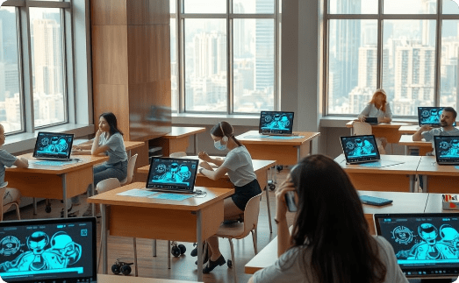
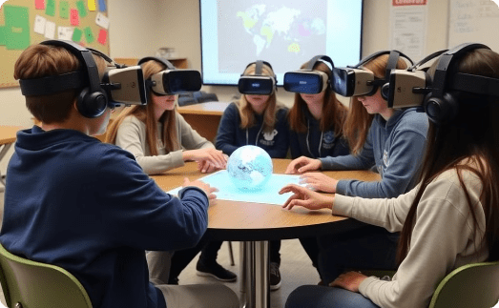
Smart білім берудің болашағы
Технологиялық интеграция
Жаһандық ынтымақтастық
Жекелендірілген оқыту
Жаңа технологиялар білім беру процесіне толық енгізіледі.
Оқушылар әлемнің түкпір-түкпірінен бірлесіп жұмыс істейді.
Әр оқушыға жеке оқу жоспары құрылады.

Slide 10
Дәрісті бекіту сұрақтары:
SMART сөзі нені білдіреді?
SMART бойынша қандай мақсаттар қойылады?
SMART технологиясының мүмкіншіліктерін ата.
SMART технологияны қолданғанда оқытушы қандай қағидаларды ұстану керек?

